Slide 1
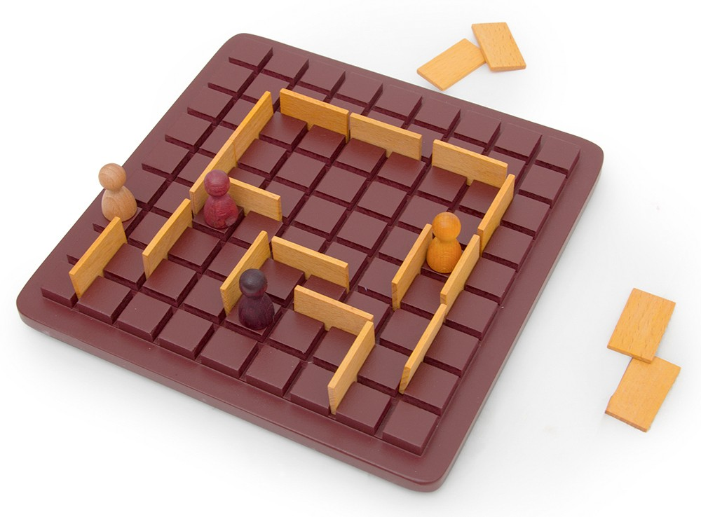
Quoridor

Slide 2
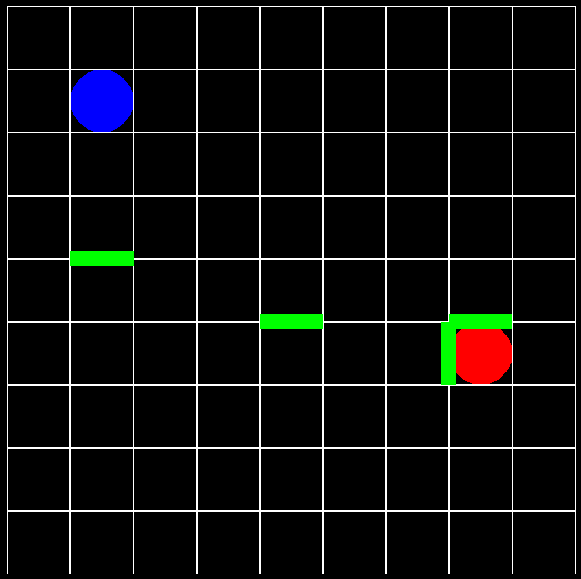
О чём игра?
Цель – первым передвинуть свою фишку в противоположный конец поля.
Два игрока ходят по очереди. За один ход можно либо передвинуть свою фишку, либо поставить стену между двумя клетками поля.

Slide 3
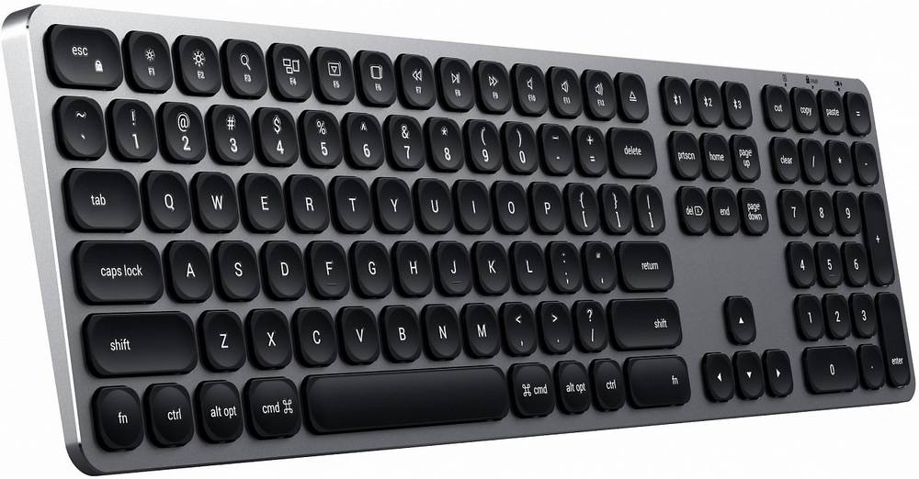
Управление
Для совершения хода нужно выбрать соседнюю к своей фишке клетку и нажать на неё правой кнопкой мыши.
Чтобы поставить стену, нужно выбрать клетку, нажать на неё левой кнопкой мыши, а затем выбрать сторону клетки, на которой вы хотите поставить стену с помощью стрелочек.

Slide 4


Промежуточные экраны
На первом экране размещены правила игры.
На втором экране – результат первого раунда.
На третьем – общий результат за два раунда и информация о всех партиях.
На каждом экране в целях развлечения расположены аналог легендарной заставки с логотипом DVD и весёлый человечек.

Slide 5

Сохранение данных
После каждой игры её результат сохраняется в отдельный файл.
С его помощью после каждой партии можно узнать информацию о всех ранее совершённых играх.

Slide 6
Спасибо за внимание

